Slide 1
Ο καλλωπισμοσ στην αρχαια ελλαδα

Slide 2
Η σημασια τησ ομορφιασ στην αρχαια ελλαδα
Οι αρχαίοι Έλληνες έδιναν ιδιαίτερη σημασία στην φροντίδα του σώματος τους και θεωρούσαν ότι η περιποίηση του σώματος ήταν δείγμα σεβασμού όχι μόνο προς τον εαυτό τους αλλά και προς τους θεούς. Οι υμνητές της ομορφιάς της εποχής θεοποίησαν το σωματικό κάλλος στο πρόσωπο της θεάς Αφροδίτης η οποία αποτελεί πρότυπο ομορφιάς μέχρι και σήμερα.
Τα διάφορα αρχαιολογικά ευρήματα αποδεικνύουν ότι οι γυναίκες είχαν στη διάθεσή τους μια πληθώρα εργαλείων και προϊόντων προκειμένου να φροντίζουν την ομορφιά τους όπως καθρέφτες, τσιμπιδάκια, χτένες, αρώματα, αλοιφές, προϊόντα μακιγιάζ κτλ.
Ο καλλωπισμός όμως δεν ήταν μόνο προνόμιο των γυναικών αλλά και των αντρών. Οι άντρες έπρεπε να είναι ωραίοι και καθαροί γι΄αυτό η επίσκεψη στα λουτρά ήταν κομμάτι της καθημερινότητάς τους. Στα λουτρά οι άντρες απολάμβαναν μάλαξη με αιθέρια έλαια και ειδικές θεραπείες από τους θεραπευτές.

Slide 3
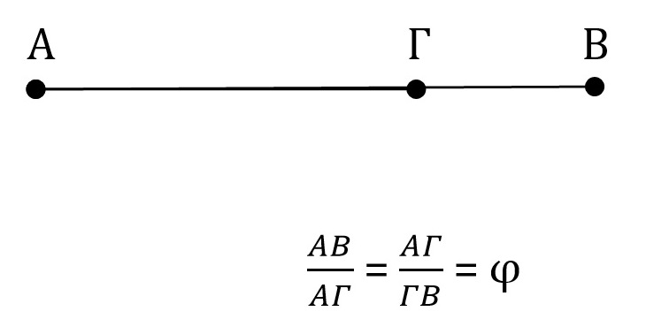
Η εννοια τησ χρυσησ τομησ
Οι αρχαίοι Έλληνες με πρωτοπόρο τον Πυθαγόρα και στη συνέχεια τον Ευκλείδη εισήγαγαν και μελέτησαν την έννοια της χρυσής τομής ή χρυσής αναλογίας. Η χρυσή τομή εκφράζεται με τον αριθμό Φ=1,618 και είναι η διαίρεση ενός ευθύγραμμου τμήματος με τέτοιο τρόπο ώστε το σύνολο προς το μεγαλύτερο τμήμα να ισούται με το μεγαλύτερο τμήμα προς το μικρότερο. Δηλαδή:
Η χρυσή τομή βρήκε εφαρμογή στην κατασκευή των αγαλμάτων και του Παρθενώνα και την χρησιμοποίησαν πολλοί καλλιτέχνες στα έργα τους όπως ο Leonardo Da Vinci, ο Michelangelo, ο Salvador Dali κ.α.

Slide 4
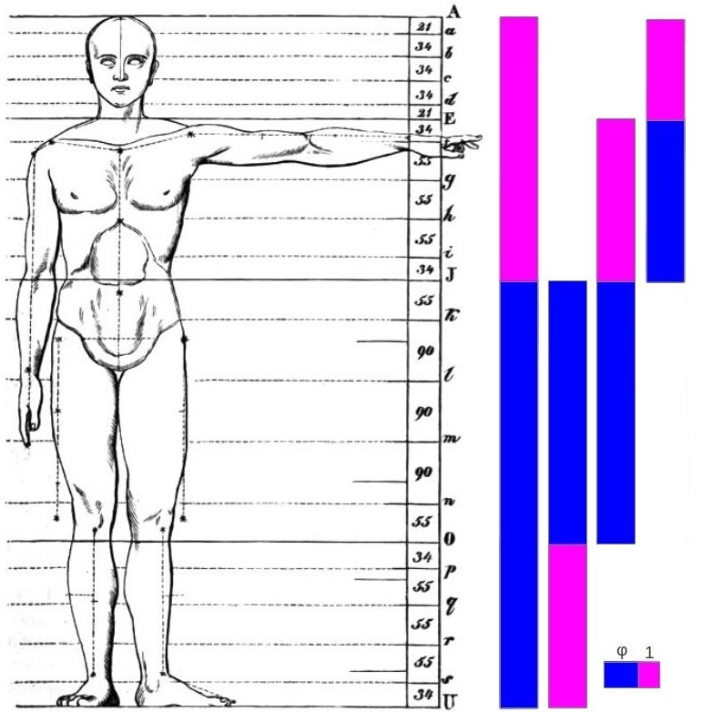
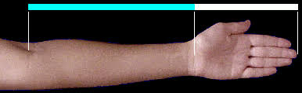
Η χρυση τομη στο ανθρωπινο σωμα
Η χρυσή τομή βρίσκει εφαρμογή στις αναλογίες του σώματος
  Κεφάλι-έδαφος/ομφαλός-έδαφος = 1,618
  Ομφαλός-έδαφος/ομφαλός-κεφάλι = 1,618
  Ομφαλός-γόνατο/γόνατο-έδαφος = 1,618
  Ομφαλός-γόνατο/ομφαλός-ώμοι = 1,618
  Ομφαλός-ώμοι/κεφάλι-ώμοι = 1,618
  Αγκώνας-καρπός/καρπός-δάχτυλα = 1,618

Slide 5
Η χρυση τομη στο ανθρωπινο προσωπο
Οι ιδανικές αναλογίες εφαρμόζονται φυσικά και στο ανθρώπινο πρόσωπο:
Μήκος/πλάτος προσώπου
Μήκος χειλιών/απόσταση μεταξύ φρυδιών
Μήκος προσώπου/απόσταση από πηγούνι μέχρι φρύδια
Μήκος χειλιών/πλάτος μύτης
Απόσταση των κορών των ματιών/απόσταση μεταξύ φρυδιών.
Όποιος είχε τέτοιες αναλογίες θεωρούνταν ότι ήταν πολύ όμορφος και αυτές τις αναλογίες λαμβάνουν υπ’ όψιν οι πλαστικοί χειρούργοι όταν κάνουν διορθωτικές επεμβάσεις.
Φυσικά στην πράξη αυτά δεν ισχύουν απόλυτα αφού ένα χαρακτηριστικό που αποκλίνει από αυτούς τους κανόνες μπορεί να θεωρείται ωραίο. Πχ μια στραβή μύτη μπορεί να προσθέτει αρρενωπότητα!

Slide 6
Επαγγελματα ομορφιασ & ευεξιασ στην αρχαια ελλαδα
Αρωματοποιοί: ασχολούνταν με την παρασκευή αρωμάτων από διάφορα βότανα και φυτά.
Αλοιφοποιοί: ήταν μια ειδική κατηγορία αρωματοποιών που εκτός από αρώματα παρασκεύαζαν αλοιφές και ψιμύθια.
Αλείπτες: άλοιφαν το σώμα των νέων και των ανδρών με λάδι πριν την άθληση. Γνώριζαν καλά την ανατομία και την υγιεινή του σώματος και μαζί με τον γυμναστή περνούσαν αρκετές ώρες κοντά στους αθλητές κάνοντας μάλαξη με χλιαρό ελαιόλαδο.
Ιατροαλείπτες –μαλάκτες: ήταν οι βοηθοί του Ιπποκράτη και είχαν καλύτερες γνώσεις ανατομίας και μυολογίας. Με την πάροδο του χρόνου παρατηρήθηκε ότι η μάλαξη είχε ευεργετικά αποτελέσματα στην αποθεραπεία των αθλητών και στην αποκατάσταση κακώσεων. Έτσι το ανθρώπινο σώμα μελετήθηκε καλύτερα και η μάλαξη εξελίχθηκε.
Βαλανείς ή παραχύτες: περιέχυναν με κρύο νερό τους αθλητές μετά την εκγύμναση για να ξεπλυθούν και να καθαρίσει η επιδερμίδα.
Δρωπακιστές: έκαναν αποτρίχωση και περιποιούνταν τα νύχια. Οι αρχαίοι Έλληνες αφαιρούσαν τις περιττές τρίχες από το σώμα τους με εργαλεία και καλλυντικά σκευάσματα.
Κουρείς: φρόντιζαν τα μαλλιά, τα γένια και τα μουστάκια. Επίσης εφάρμοζαν βαφή μαλλιών σε γυναίκες & άντρες. Το συνηθέστερο χρώμα βαφής ήταν το ξανθό.

Slide 7
Υλικα – εργαλεια – εξοπλισμοσ – ρουχισμοσ – χαρακτηριστικα νεοελληνικου spa
Βλέπε σχολικό βιβλίο σελ 32-42.

